Slide 1
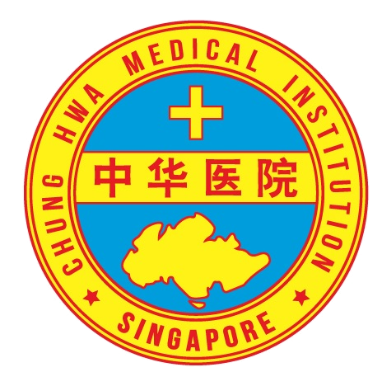
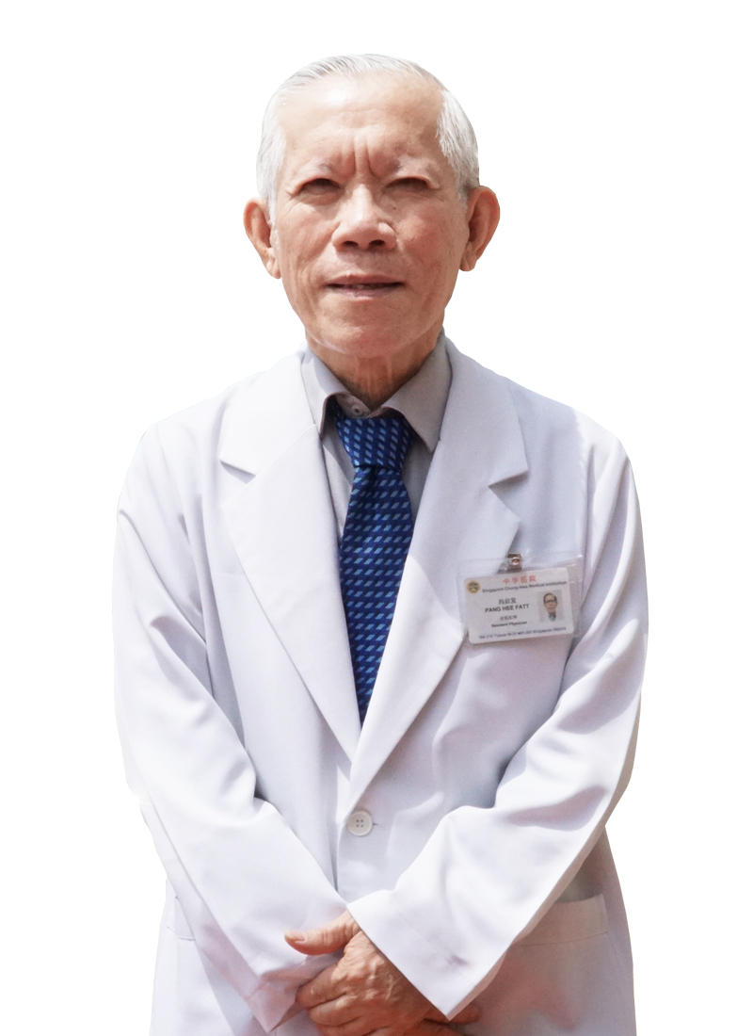
中华医院 SINGAPORE CHUNG HWA MEDICAL INSTITUTION
2022年03月19日 | 下午1500-1600 | Zoom Meeting
【 珍惜机会，防治糖尿病和并发症 】
讲题概要: 糖尿病和并发症，完全不能预防和逆转吗？糖尿病和并发症的逆转，是有时机的，需要人们好好珍惜和掌握。讲座将从糖尿病前期说到并发症，告诉您要抓紧什么时机，需要怎么处理，才能防治糖尿病和并发症，改善生活素质，健康长寿。
照片
讲师简介： 冯启发医师，新加坡中医管委会注册中医师，现任中华医院义顺分院特邀副主任医师，以及中华医院中医糖尿病专病研究组组长，毕业于新加坡中医学院，拥有丰富的临床经验，行医30余年。
分院、看诊时段： 义顺 | 1，3 PM
冯启发医师 中华医院 副主任医师
Chunghwa@singaporetcm.com | zhonghuayiyuan.com | @SGChungHwa

Slide 2
糖尿病
尿+糖 ？
血糖

Slide 3
食物正常转化成糖
1、食物
2、小肠吸收
3、血管充满血糖
4、胰岛素的作用
5、血糖进入组织细胞

Slide 4
血糖的来处
1、食物
2、肝的糖原
3、脂肪、蛋白质等

Slide 5
糖的去路
1、葡萄糖分解成能量
2、转化成肝、肌肉的糖原
3、尿糖（≻8.9 mmol/L)

Slide 7
糖尿病发病机理
1、胰岛素分泌绝对不足：ⅼ型 。5%
2、胰岛素分泌紊乱，相对不足或过多，有胰岛素抵抗：Ⅱ型。有90%。80%属于“糖胖病”

Slide 8
血糖值（WHO 2021)
 | 空腹血糖 mmol/L | 餐后2H mmol/L
正常人 | 4.4~6.1 | 5.0~7.2
糖前期 | 6.2~6.9 | 7.9~11
糖尿病 | ≧7.00 | ≧11.10

Slide 9
糖尿病前期另一标准
糖化血红蛋白（HBa1c）：
5.7%~6.4%
≧6.5% 糖尿病

Slide 10
胰脏分泌障碍原因
1、免役系统失调
2、饮食不当
3、肥胖
4、内分泌紊乱
5、药物

Slide 11
新加坡患病人数
1、大约9%，450,000人。
2、多是Ⅱ糖尿病。
3、年轻化

Slide 12
糖尿病分三阶段
糖尿病
前期
糖尿病期
并发症期

Slide 13
糖前期特点
1、血糖偏高，但低于糖尿病的标准，是后备军。
2、可以逆转成正常，或延缓进入二型糖尿病。是一个警告，也是一个机会。

Slide 14
糖前期的血糖
根据统计,中国糖前期病人，有80%是：
空腹血糖正常。
餐后血糖在7.8~11.10 mmol/L 之间（即餐后血糖受损）。

Slide 15
本地华人会不会这样？
中国的研究显示 ：
餐后血糖高，说明糖尿病潜伏已久。
餐后血糖高，容易患并发症。
没有本地的资料。

Slide 16
早期症状
1、视力变差
2、咽干舌燥
3、皮肤干痒变色
4、足部麻木
5、疲倦

Slide 17
糖前期的病因
1、遗传
2、饮食
3、少活动，少运动
4、肥胖
5、睡眠

Slide 18
西医对糖前期的治疗和预防
1、不给药。
2、要病人控制饮食和运动。
3、过后观察。

Slide 19
中医的认识
1、糖前期属于“郁症”，是热病。
2、与”食郁”、”气郁“有关。
3、主要原因是饮食不节、肝郁气滞等。

Slide 20
中医调治糖尿病前期
1、调整病人的生活方式，通过中药、针灸等，治疗出现的症状：肥胖、腹胀、失眠等。中医可以调理脏腑、气血，让身体功能恢复正常，血糖下降。
2、机不可失，赶紧逆转糖前期。

Slide 21
进入糖尿病
和并发症期

Slide 22
西医治疗糖尿病概况
1、糖尿病需要长期，终生服药，控制饮食和运动。
2、西药降糖快，是暂时压制血糖，不能确保血糖长期稳定。而且副作用强。
3、并发症照旧出现。

Slide 23
中医能做什么？
1、深入了解病人的病因病机，鼓励病人也服用中药，调理体质、治疗症状和降糖。
2、鼓励病人运动、控制饮食、心理调整和血糖监测等。

Slide 24
服用中药的好处
1、调理体质，恢复脏腑功能，让机体正常动作，营养充足。
2、中药可以促进胰岛素的分泌， 降低胰岛素抵抗，提高功能， 降低血糖。

Slide 25
服用中药的好处
3、中药可以疏通血管，消除杂质，让血流通畅，避免血管阻塞，能预防和延缓并发症。
4、副作用比较少， 有的甚至可以药食同用。

Slide 26
注意运动
1、运动可以消耗糖份、脂肪，减少热量，降低血糖。
2、按照年龄、身体状况， 安排适当的运动。
3、不要空腹运动。

Slide 27
“管好嘴”
1、定时，定量，定餐次。
2、进餐七分饱，隔一、两小时才吃水果，避免饭后吃直接吃水果，造成十分饱，血糖上升。

Slide 28
3、多吃高纤维的食物，纤维有饱足感，可以防止吸收血糖。先吃蔬菜后进餐，最后喝汤。防止食物很快进入小肠。被吸收成血糖。
多吃有叶疏菜，少吃梗。

Slide 29
4、饮食均衡，不偏食。只吃菜不吃米饭，容易低血糖。过度吃肉，少吃或不吃菜，容易肥胖，血糖和脂肪也升高。

Slide 30
5、有些食物含钾高，偏吃会引起肾病。慢嚼细咽，不暴饮暴食。食物再好吃也不应该多吃。以免体重增加，血糖升高。

Slide 31
6、早餐吃得饱和营养好，午餐吃得饱，晚餐碳水化合物减半，可以防治早上空腹血糖升高。

Slide 32
7、食物温度不宜太高，温度越高，血糖也随之升高。不过，喝冰水不会降血糖。

Slide 33
糖尿病患者饮食建议
（一）少吃或不吃（由医师指导）：
1、高糖食品：糖、蜜制品、榴莲、芒果、黄梨、香蕉、红枣、龙眼、荔枝、甘蔗、 月饼、甜酱类、粽子、甜果汁果酱、甜面包、蛋糕、冰淇淋和有糖咖啡（茶）等。

Slide 34
2、高脂肪食品：动物油、肥肉、蛋黄、鱼卵、内脏等
3、淀粉多、热量高的食物：炒粿条、炒面条、干面、煎炸食物、薯类、芋头等
4、其他：酒（特别是烈酒）。

Slide 35
（二）适合吃：
1、主食：五谷杂粮、如糙米、魔芋、南瓜、豆干、荞麦面、玉米面等。
2、豆制品：豆类饮料、豆腐、豆浆、豆粥、豆腐皮、腐竹、赤小豆、绿豆汤等。

Slide 36
3、水果蔬菜类：苦瓜、黄瓜、丝瓜、大蒜、山药、牛蒡、玉米须、薏米仁、豌豆、白扁豆、长豆、洋葱、芹菜、番薯叶、芦笋、竹笋、花椰菜、空心菜、韮菜、萝卜、胡萝卜、紫菜、海带、黑芝麻、银耳和木耳、蘑菇类、番茄、辣椒、桃子、番石榴、酸苹果、浅色龙珠果、草莓、奇异果、柚子、罗汉果等

Slide 37
4、蛋白质类：瘦肉、猪胰、牛奶、鸡蛋、鱼类、海参、蚌肉等

Slide 38
自我检测血糖
1、了解血糖高低
2、选择食物、吃量，自我调整生活方式。
3、检验空腹和餐后2小时血糖。

Slide 39
糖尿病的并发症
1、急性
2、慢性

Slide 40
糖尿病并发症可怕吗？
1、生活素质下降
2、致残、致死

Slide 41
引起并发症的原因
1、糖尿病因为血糖、血脂等升高，血液的杂质多，血液粘稠浓腻，运行缓慢。
2、过多的杂质，容易伤害血管壁，造成血管硬化，进而影响神经、大小血管，引起并发症。

Slide 42
3、糖尿病对血管和神经的伤害，是广泛性和弥漫性的，比单纯的疾病更严重。
4、血糖长期升高，容易引起急性并发症，也容易感染。

Slide 43
例如，伤害心脑血管，引起心脏病和中风；影响肾小血管，造成肾肾病；影响下肢大小血管，造成糖尿病足；影响眼睛小血管，造成瞎眼；影响小血管和神经，造成皮肤搔痒、肢体麻木疼痛。

Slide 44
糖尿病可以逆转吗？
1、大约10年了，中国和国际中西医专家（包括WHO)，就不断的研究这个课题。不过，还没有明确的规定。目前，研究还在继续。

Slide 45
2、四年前，中国广东省就成立糖胖病逆转研究所。对一万多名患者做逆转研究。
3、由此可见，糖尿病可以逆转的病例已经出现，才引起专家学者的注意和研究。

Slide 46
为什么能逆转？
1、逆转的多是二型“糖胖病”病人。这类病人，因为肥胖，脂肪多，造成胰岛素抵抗，血糖升高。
2、这类型的病因，是血糖高，脂肪高。

Slide 47
怎样逆转？
1、降低血糖、血肪，减肥，减体重。
2、降血糖: ①药物②“管住嘴”少吃高糖食物。
3、降血脂：①少吃高脂肪食物②“迈开腿”多运动。

Slide 48
WHO的统计
1、二型糖胖病病人有60~70%，病因是饮食不当。遗传只占15~20%，余下是其他因素。
2、二型糖尿病胰脏分泌胰岛素功能，6年后不足35%。所以，6年内，要加紧努力。越早越好。

Slide 49
并发症可以预防和控制吗？
1、急性并发症去医院抢救。
2、慢性并发症，初期会有一些预警症状：三高，心悸、气短，视物模糊，肢麻疼痛；下肢红肿热痛；腰酸膝软，夜尿多，或微量蛋白尿等。应该抓紧机会，赶快治疗。

Slide 50
例如，糖肾病共分5期。如果能在第一、二期寻求治疗，疗效应该比较好，避免透析。糖病足也分成多期，早些治疗应该可以避免截肢。

Slide 51
病例介绍
患者：胡适（已故），100年前名人。
29岁时，西医诊为糖尿病肾病。无药可医，吩咐回去办后事。中医接手治疗，挽回一命，多活了40余年。

Slide 52
从病例可见
1、糖尿病和并发症，可以控制和逆转，改变生活素质，延长寿命。
2、长江后浪推前浪，100年后中医应该更上一层楼。

Slide 53
个人病例分享

Slide 54
1、 杨xx, 女，59。已婚。主妇。
08/09/20：糖尿病多年，服西药控制血糖。 近日FT 12mmol/L, 口渴，目干，胀胀，大便硬，常五天无通便，塞通便药。西医检验大肠有许多糞便。。

Slide 55
本证的根本在肠燥肺热，大便不通，造成血糖上升。经中药治疗后大便正常，血糖下降，恢复稳定。

Slide 56
杨女士治疗前后的血糖
日期 | 空腹血糖
08/09/2020 | 12.00 mmol/L
27/10/2020 | 6.40 mmol/L

Slide 57
例2， 林XX ，男，63。小贩，忠糖尿病十余年，服西药。
21/04/16来诊时右下肢浮肿麻木疼痛，静脉曲张，皮色深褐，皮肤粗厚僵硬。右下肢有一皮损流水。西医手术治疗未愈。

Slide 58
随机血糖11.70mmol/L。BP 129/78 P96
本证是湿热瘀阻脉络。经14次中药清热解毒利湿，活血化瘀通络后，西医证明患者已痊愈。
三个月后HBa1c 8%

Slide 59
3 、 男，60岁
11/2016来诊， HBa1c 7%，餐后血糖10 mmol/L，不愿服西药。没有其他症状，舌苔白，脉濡。诊为脾虚湿滞，故健脾利湿。

Slide 60
期间，也调理其他不适。2021年检验，HBa1c 6.4%. 肝肾功能正常。患者随诊多年，无服西药，只服中药，控制饮食和运动。现在病情正常，血糖平稳，西医已确诊为糖尿病已愈，不用服药。

Slide 61
例4：陈xx, 50岁。家庭主妇。糖尿病2年，服西药。来诊时空腹血糖8.5mmol/L, 餐后2H血糖17.00mmol/L.西医见患者餐后血糖高，就另配Glipizide 服用。患者服用后，血糖降至5mmol/L左右.头晕、冷汗直冒。

Slide 62
患者情绪不定，失眠，口干，月经时来时断。此为更年期内分泌紊乱。经治疗后，失眠，月经得到改善。空腹血糖6.8mmol/L左右。餐后2h血糖，大多在7.50 mmol左右。

Slide 63
此患者自行决定不服西药，只3个月去给西医检验。至今不服西药已半年，只服中药调治，而且中药的药量也比原来的药减半，血糖和病况，还是平稳。

Slide 64
陈XX诊治前后血糖
日期 | 空腹血糖 mmol/L | 餐后血糖 mmol/L
治疗前 | 8.50 | 17.00
治疗后 | 6.80 | 7.50

Slide 65
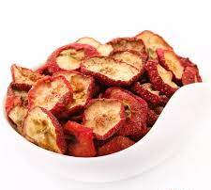
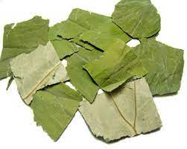
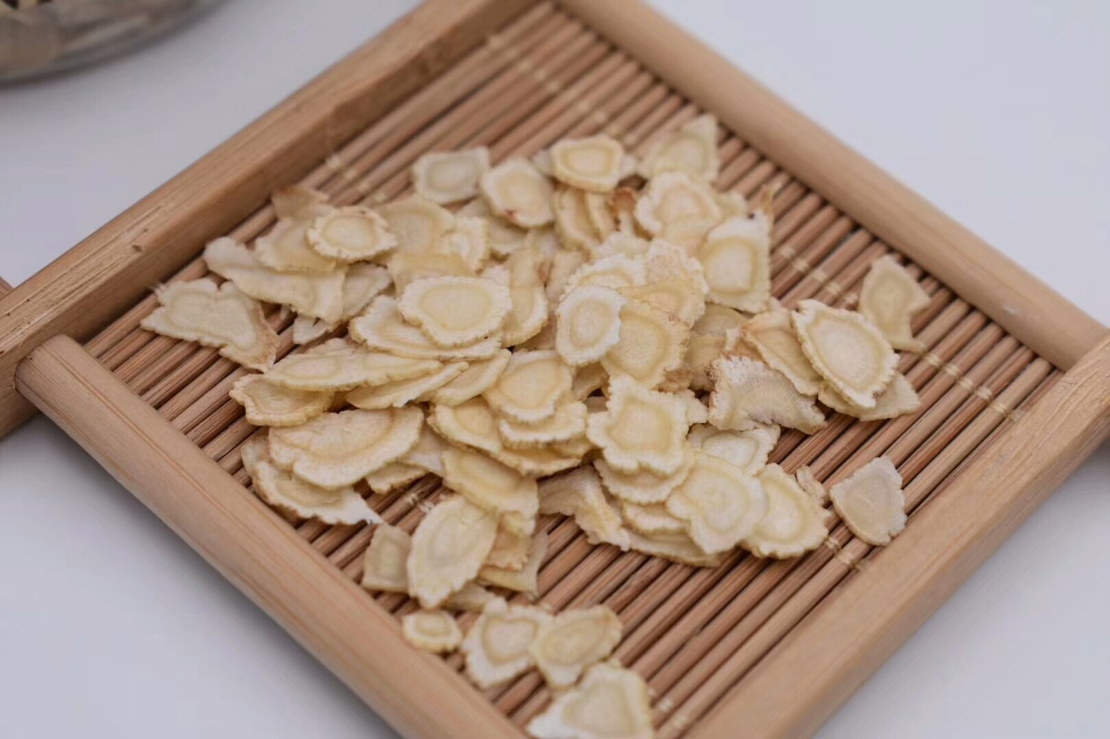
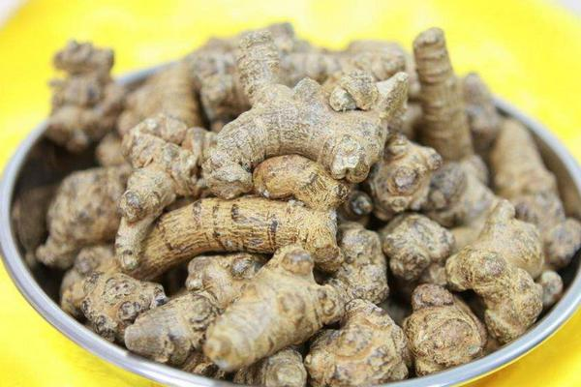
代茶饮
1、山楂荷叶茶
功能：消脂、减肥
用量：山楂9g, 荷叶15g.
(孕妇忌服）
2、西洋参三七茶
功能：益气滋阴通络降糖
用量：西洋参10g, 三七3g.
(孕妇忌服）

Slide 66
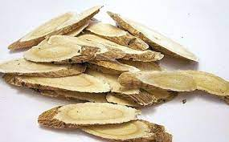
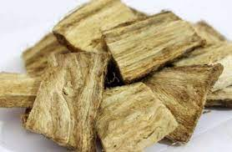
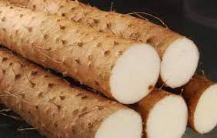
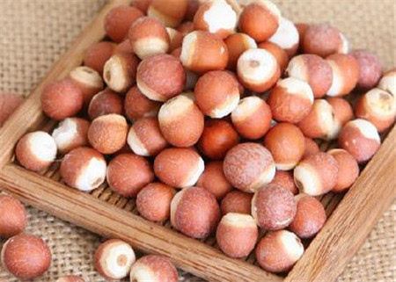
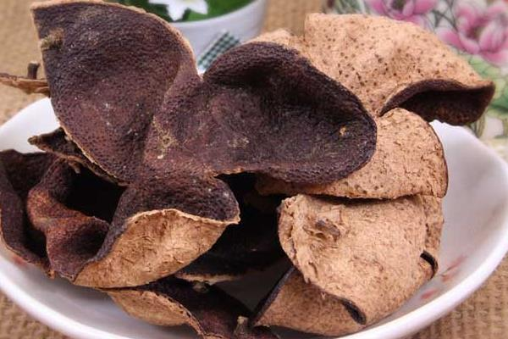
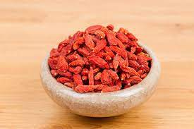
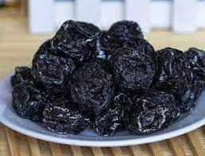
3、 北芪葛根三七茶
功能：益气清热生津，通络降糖
用量：北芪15g, 葛根10g 三七3g.
(孕妇忌服）
4、芪准枸芡实陈皮茶
功能：健脾补肾，敛尿降糖，适合老人糖尿病。
用量：北芪12g, 准山15g, 枸杞(后下）15g, 芡实6g 陈皮3g,
5、枸杞乌梅茶
功能 ： 补肝肾涩尿，适用老人腰酸夜尿多。
用量：枸杞15g, 乌梅1粒。

Slide 67
几句话
1、预防和治疗糖尿病，要有积极和乐观的态度。过去是不治之症，现在或将来可能不是。医学在进步，糖尿病应该与肺结核一样，是可防可控可治的。

Slide 68
2、要糖前期、糖尿病和并发症逆转，需要的时后用药，但是，不能单靠医生/医师。自己的努力，“管住嘴，迈开腿”，也非常重要。

Slide 69
3、除了上述逆转病例。我还遇到另外两位逆转病人，血糖降到正常。西医宣布他们已经痊愈，不用再服糖尿病药。很奇怪，他们都是老人。
可见，预防、治疗、逆转糖尿病，前途是光明的。让我们大家一起努力吧！

Slide 70
照片
感谢聆听！
【珍惜机会，防治糖尿病和并发症】
冯启发医师 中华医院 副主任医师
讲师简介： 冯启发医师，新加坡中医管委会注册中医师，现任中华医院义顺分院特邀副主任医师，以及中华医院中医糖尿病专病研究组组长，毕业于新加坡中医学院，拥有丰富的临床经验，行医30余年。
分院、看诊时段： 义顺 | 1,3 PM
提问时间
Chunghwa@singaporetcm.com
zhonghuayiyuan.com
@SGChungHwa

Slide 71
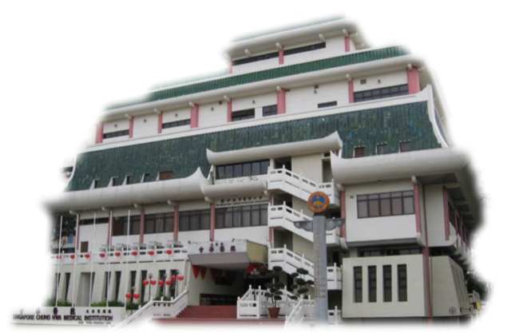
中华医院
HQ OFFICE & TOA PAYOH BRANCH:
640 Lorong 4 Toa Payoh Singapore 319522 Tel: 62513304
SINGAPORE CHUNG HWA MEDICAL INSTITUTION
YISHUN BRANCH:
BLK 215 Yishun Street 21, #01-301 Singapore 760215 Tel: 6756 7830
WOODLANDS BRANCH:
BLK 679 Woodlands Avenue 6 #01-710 Singapore 730679 Tel: 6366 3246
BUKIT PANJANG BRANCH:
BLK123 Pending Road, #01-42 Singapore 670123 Tel: 6766 7576
JOO CHIAT BRANCH:
291 Joo Chiat Road, JK Centre #02-01 Singapore 427543 Tel: 6444 8727
chunghwa@singaporetcm.com
Zhonghuayiyuan.com

